Slide 1

FOR医视无忧
上海瀚潮
医视无忧系统解决方案
HighDatas
上海瀚潮数据科技有限公司

Slide 2
1 互联网医疗的监管环境
2 医管家解决方案
3 增值服务与合作
4 技术约束及时间计划

Slide 3

1. 互联网医疗的政策环境
互联网医疗行业是一个新兴的、被监管的、发展潜力巨大的行业，2020年7月15日，国家发展改革委、中央网信办、国家卫生健康委、国家医疗保障局等13部门联合发布《关于支持新业态新模式健康发展激活消费市场带动扩大就业的意见》，未来医疗格局的改变将会越来越快
2018年国家卫健委和国家中医药管理局《互联网诊疗管理办法 (试行)》
2018年国家卫健委和国家中医药管理局《互联网医院管理办法(试行)》
2018年国家卫健委和国家中医药管理局《远程医疗服务管理规范(试行)》
2019年国家卫健委《医院智慧服务分级评估标准体系（试行）》

Slide 4







3. 互联网医疗业务流程中的监管点——1
一、线上接诊
1. 医师实名认证
2. 患者知情同意
3. 常见病、慢性病
的复诊
4. 线上诊治
二、远程专家会诊
1. 实体医院接诊
2. 远程专家会诊
3. 远程专家查看病历
4. 电子处方

Slide 5
3. 医院智慧服务分级
（一）0级：医院没有或极少应用信息化手段为患者提供服务。医院未建立患者服务信息系统；或者在挂号、收费、检查、检验、入出院、药事服务等环节中，面向患者提供信息化服务少于3个。患者能够通过信息化手段获取的医疗服务信息较少。
（二）1级：医院应用信息化手段为门急诊或住院患者提供部分服务。医院建立服务患者的信息系统，应用信息化手段对医疗服务流程进行部分优化，在挂号、收费、检查、检验、入出院、药事服务等环节中，至少有3个以上的环节能够面向患者提供信息化服务，患者就医体验有所提升。
（三）2级：医院内部的智慧服务初步建立。医院应用信息系统进一步优化医疗服务流程，能够为患者提供智慧导医分诊、分时段预约、检查检验集中预约和结果推送、在线支付、床旁结算、生活保障等智慧服务，患者能够便捷地获取医疗服务相关信息。
（四）3级：联通医院内外的智慧服务初步建立。电子病历的部分信息通过互联网在医院内外进行实时共享，部分诊疗信息可以在院外进行处理，并与院内电子病历信息系统实时交互。初步建立院内院外、线上线下一体化的医疗服务流程。
（五）4级：医院智慧服务基本建立。患者医疗信息在一定区域内实现互联互通，医院能够为患者提供全流程的个性化、智能化服务，患者就诊更加便利。
（六）5级：基于医院的智慧医疗健康服务基本建立。患者在一定区域内的医院、基层医疗机构以及居家产生的医疗健康信息能够互联互通，医院能够联合其他医疗机构，为患者提供全生命周期、精准化的智慧医疗健康服务。

Slide 6
1 互联网医疗的监管环境
2 医管家解决方案
3 增值服务与合作
4 技术约束及时间计划

Slide 7



1. 项目业务范围
我的群组
（医生端）
客户中心
（患者端）
科普中心
（医生端）
查找疾病
（患者端）
查找疾病
（医生端）
我的医生
（患者端）
与我相关
（医生端）
与我相关
（患者端）

Slide 8
2. 系统技术架构
Android
（原生）
iOS
（原生）
小程序
管理后台
通用基础功能
用户认证
聊天通信组件
消息组件MQ
定时任务组件
文件管理组件
缓存组件
Spring 微服务架构
Java EE
Ngix+Tomcat集群
MySQL 集群数据库
备注：聊天通信组件计划采购第三方成熟组件

Slide 9
3. 项目组成员
1、蔺鹏鹏：项目管理；
2、孙奎：控制后台Java后端开发；
3、何飞侠：Android端开发（70%）+ 控制后台Java后端开发（30%）；
4、石子山：Android端开发；
5、张延鹏：控制后台PC端页面开发；
6、测试人员1人：控制后台测试+移动端测试；
瀚潮开发团队
（6人）
甲方开发团队
（3~4人）
1、美工1人：移动端界面设计（ 90% ）、控制后台界面设计（10%）；
2、iOS 开发（资深）1人：iOS APP核心代码开发；
3、iOS开发（一般）1~2人：在指导下进行iOS APP开发；

Slide 10
4. 项目组周期
正式上线
第一个月
第二个月
后台开发（除界面配置）
后台测试
后台开发（界面配置）
Android医生端
Android患者端
集成测试
iOS医生端
iOS患者端
UAT测试
上线准备
备注：因iOS发布比较麻烦，因此开发完成时间可以比Android延后3天

Slide 11
6. 系统运维
第1个月
第2个月
第3个月
第12个月
收费运维
系统
上线
稳定
运行
免费
运维结束
1、客户现场驻场1人；
2、每周运维会议；
3、问题24小时响应；
4、简单问题2小时内完成；
1、每周运维会议；
2、问题24小时响应；
3、简单问题2小时内完成；
1、每月运维会议；
2、重大问题24小时响应；
3、简单问题2小时内完成；

Slide 12
1互联网医疗的监管环境
2 医管家解决方案
3 增值服务与合作
4 技术约束及时间计划

Slide 13
如何更好的完成数据爬取工作
1、数据模型设计
因为爬取的内容结构多样，同时各个内容之间还可能存在相关关联，因此在爬取之前需要同业务专家一起对数据模型进行设计；
2、多种类型数据库
需要将问内容引保存在关系型数据库或索引工具中，将爬取的非结构化数据保存到非关系型数据库中，最大限度的保留信息的原貌；
3、根据数据量进行架构设计
网上可以爬取的信息数量非常大，需要专门对架构进行设计；
4、数据清洗功能
面对大量、类似的大量数据，需要一个高效、强大的数据清洗功能；
本次POC目的是验证爬取技术路径，为进一步合作做准备
如果双方合作舒畅，我们可以将抓取系统开发成可以配置的方式，在配置好问题列表后，自动抓取相关内容

Slide 14
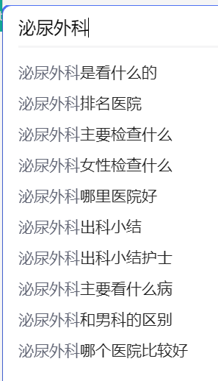
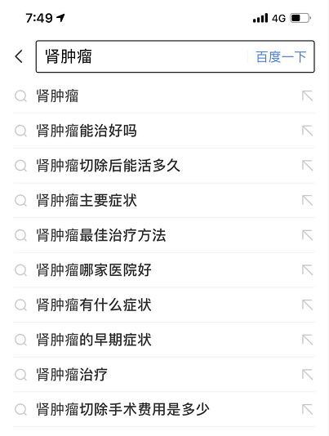
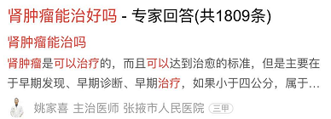
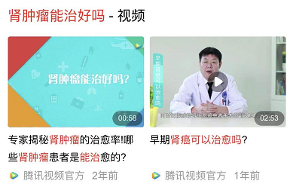

1. 爬文基本流程
1. 泌尿外科
2. 肾肿瘤
3. 肾肿瘤能治好么
4. 专家问答
5. 视频

Slide 15
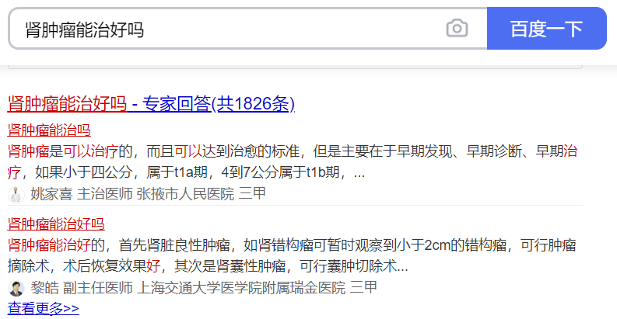
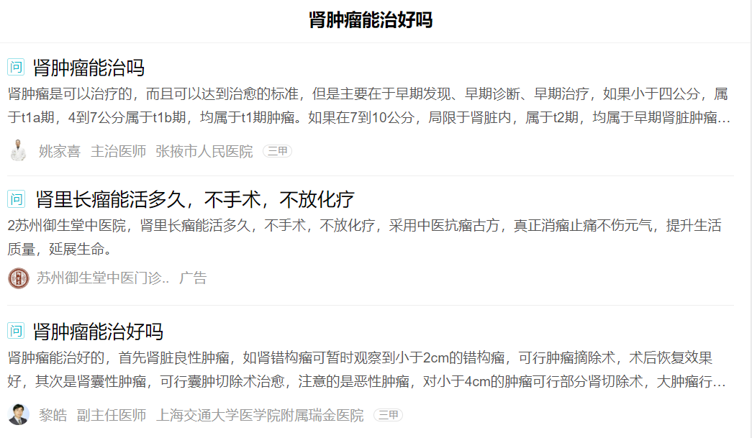
2.1 专家问答爬文流程
我们爬取了如下字段
问题类：肾肿瘤的早期症状
问答数量：1736
问题标题：肾肿瘤的早期症状
医生：张素侠
职称：副主任医师
医院：枣庄矿业集团中心医院
医院级别：三甲
答复内容：肾肿瘤的早期基本上一半以上的肾癌患者没有任何症状...
点击进入
这部分内容出于工作量考虑，暂时没有爬取

Slide 16


2.2 问答爬文结果
No | 问题排行
1 | 肾肿瘤的早期症状_问答
2 | 肾肿瘤挂什么科室_问答
3 | 肾肿瘤和肾癌的区别_问答
4 | 肾肿瘤能治好吗_问答
5 | 肾肿瘤手术风险大吗_问答
6 | 肾肿瘤主要症状_问答
7 | 肾肿瘤最佳治疗方法_问答
全部问答爬取内容
备注：后续我们可以根据需要增加爬取的字段和条数

Slide 17
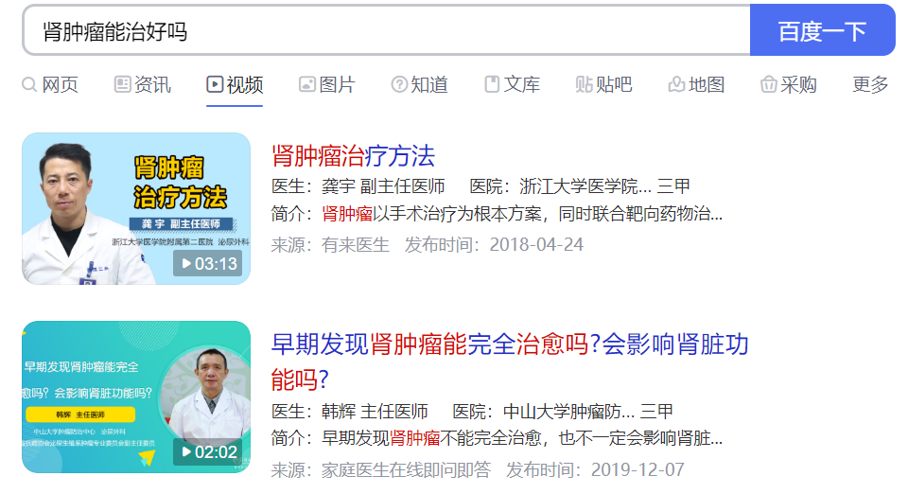
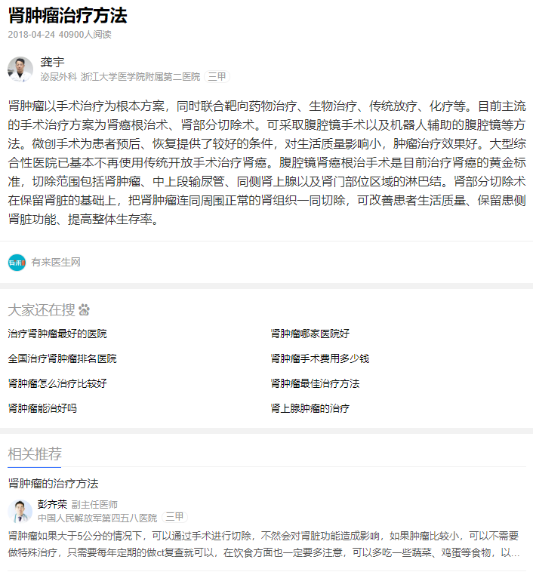
3.1 视频爬文流程
我们爬取了如下字段
视频标题：肾肿瘤治疗方法
医生：龚宇
职称：副主任医师
医院：浙江大学医学院附属第二医院；
医院级别：三甲
简介：肾肿瘤以手术治疗为根本方案，同时联合靶向药物治...
来源：有来医生
发布时间：2018-04-24
点击进入
这部分内容出于工作量考虑，暂时没有爬取

Slide 18


3.2 视频爬文结果
No | 问题排行
1 | 肾肿瘤--视频
2 | 肾肿瘤的早期症状--视频
3 | 肾肿瘤最佳治疗方法--视频
4 | 肾肿瘤手术风险大吗--视频
5 | 肾肿瘤是什么原因引起的--视频
6 | 肾肿瘤是怎么回事儿--视频
7 | 肾肿瘤和肾癌的区别--视频
8 | 肾肿瘤挂什么科室--视频
9 | 肾肿瘤主要症状--视频
10 | 肾肿瘤切除后能活多久--视频
11 | 肾肿瘤能治好吗--视频
全部视频爬取内容
备注：后续我们可以根据需要增加爬取的字段和条数

Slide 19
1 互联网医疗的监管环境
2 医管家解决方案
3 增值服务与合作
4 技术约束及时间计划

Slide 20
医管家需要关注的技术问题
APP升级
小程序
审核资质
开发周期
从事与最终用户相关的移动应用开发需要注意很多内容，这里例举了同技术相关的主要8个方面，这些内容在后面有详细说明。
语音识别
基础架构
移动端
适配
技术约束
直播
基础架构
网络爬虫
内容分发

Slide 21
1. APP升级问题
1、APP升级是否需要用户重新下载安装
目前微信、支付宝等APP每次升级都需要安装，我们的APP在开始阶段升级更为频繁，最好具有自动升级功能；
2、IOS APP升级需要审核
IOS APP每次升级后，都需要提交审核，审核时间一般是一周，所以常规升级比较耗时难以应对紧急情况；
3、升级过程并不完全可控
升级过程并不完全可控，可能由于手机机型的问题，也可能由于用户操作的原因，因此新旧版本同时存在是正常现象，因此服务器端接口需要注意兼容性；

Slide 22
2. 系统开发周期问题
1、IOS 开发证书的申请需要1个月
IOS的申请需要耗时1个月，如果第三方公司申请，那么发布是以第三方公司的名义发布的，如果医视无忧需要对保留对IOS APP的直接控制，需要自己申请开发证书，然后将用户和密码交给第三方软件公司进行开发；
2、真正开发时间只有一个月
根据上线时间倒推，系统真正的开发时间只有一个月时间（如下图），而且这一个月时间里面还需要先完成界面和系统流程设计；
7月
8月
9月
10月1日
正式上线
开发阶段
试用

Slide 23
3. 移动端适配问题
1、移动端适配问题会消耗我们的宝贵的时间
不管是做小程序开发还是做APP开发，都存在移动端适配的问题，例如Android手机的某些机型的小程序存在缓存很难更新的问题；再如IOS手机的微信需要先退出才能即时更新小程序，否则就需要等待30分钟以上；所有这些差异都与操作系统类型及版本相关；
2、在移动APP发布之前需要进行专门的适配性测试
针对移动APP的适配问题，有专门测试适配性的公司，我们需要购买这样的服务；
3、软件开发时需要准备不同类型的主流手机
因为适配问题一旦发生，很难重现（因为没有用户同型号的手机或操作系统版本不一样），因此在软件开发的时候，需要准备常见的各种主流手机，进行内部测试；

Slide 24


4. 网络爬虫问题
强大的爬虫系统需要解决两个问题：
1）可以集群并发的爬虫； 2）强大的数据处理系统（最大的减少人工干预）
网站1
网站2
网站3
应用服务器
I
爬虫1
爬虫2
爬虫n
应用服务器
II
爬虫
爬虫
监控
接收程序
接收程序
处理程序
处理程序
原始
数据文件
行为日志
业务系统
主数据库

Slide 25
5. 内容分发
1、内容分发的必要性
视频、音频、图片占用大量带宽，而最终用户分布在全国各地，为了提高所有的用户在下载数据的时候的体验，需要进行购买内容分发服务，将这些内容预先分发到各个网络节点，用户访问数据的时候不需要都从我们的服务器获取；
2、常见的内容分发供应商
常见的内容分发供应商包括七牛、阿里云、腾讯云等，我们可以根据需要选择；
3、系统开发时需要考虑内容分发
系统开发设计的时候就需要考虑内容分发，不要将所有的资源都放到自己的服务器上；

Slide 26
6. 视频直播基础架构
1、直播是国家管控的一个业务
目前直播业务并不是任何软件公司或传媒公司都可以随意从事的业务，必须申请；例如：今年4月腾讯云和阿里云大幅收紧了视频直播业务就是因为这个原因；
2、直播需要选择合适的基础架构
直播视频对带宽的要求比较高，因此需要事先选择合适的基础架构。不同类型的直播需要选择不同类型的基础架构，例如直播是单向还是互动，直播对画质的要求等；

Slide 27
7. 语音识别基础架构
1、语音识别的必要性
语音识别能够极大的提高系统录入效率，而且对于文化程度不高的患者来说系统的友好性也大福提高，因此有必要增加语音识别功能；
2、多种语音识别服务
目前以提供语音识别服务的供应商包括：科大讯飞、百度、阿里、腾讯等，我们可以根据需要选择合适的服务供应商；
3、在线服务 VS 离线服务
目前最常见语音识别服务是在线服务，因此我们在系统设计的时候需要考虑到网络延迟和系统离线时的系统友好性；

Slide 28
8. 小程序审核资质
1、小程序的审核会越来原严格
微信小程序从今年开始审核越来越严格，原来一些审核通过的小程序在后续审核时不通过被冻结无法进行版本更新，对业务造成了比较大的影响；
2、视频播放相关小程序审核比较严格
视频播放相关小程序需要在小程序申请的进行专门备案和审核；
3、视频直播相关小程序审核更为严格
视频直播类小程序需要进行专门备案和审核；

Slide 29

HighDatas
渠道透明，决策效果看的见
效能提升，每日变化看的见
感谢指导！
THANKS FOR YOUR ATTENTION
公司地址：上海闵行区联航路1588号坤大科技楼2号楼605~607

